Slide 1
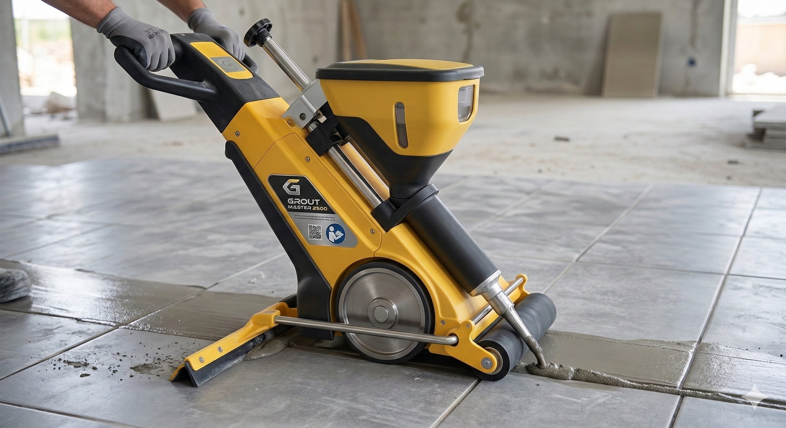
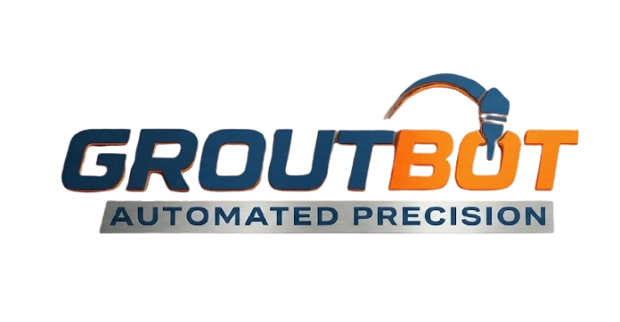





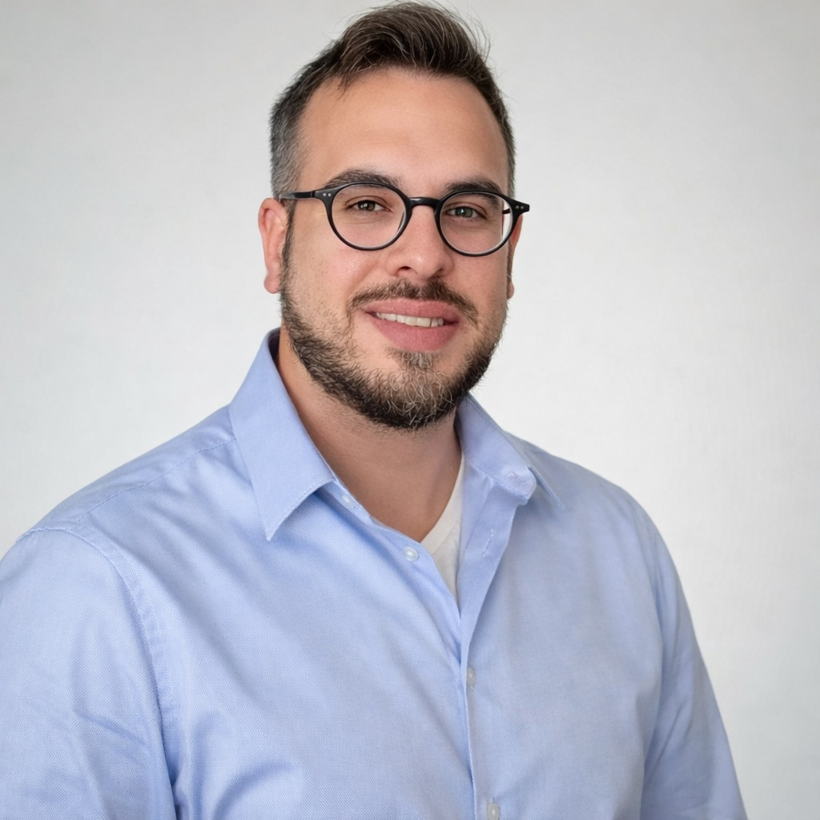
GROUTBOT היא מכונה אוטומטית למילוי רובה בין אריחי ריצוף. באופן מהיר · נקי · מדויק.
groutbot@gmail.com
www.groutbot.co.il
מחוז מרכז . ישראל
055-684-2533
מה הפתרון?
מה הבעיה בריצוף כיום?
מכונה אוטומטית למילוי רובה בריצוף — מהירה, נקייה ומדויקת. ללא עבודה על הברכיים.
עבודה פיזית קשה — על הברכיים, [בורסיטיס ופציעות]
מחסור חמור בכוח אדם — פועלים יקרים וקשים להשגה
זמן ארוך — מאט פרויקטים ופוגע בלוחות זמנים
לכלוך רב, ניקוי בחומצה, בזבוז חומר ועלויות גבוהות
אין פתרון אוטומטי זול נקי ונגיש בשוק היום.
לשמור
על בריאות הפועלים
לייצר
×2-3 תפוקה
לחסוך
כוח אדם וחומר
השוואה למצב כיום
המוצר שלנו
Groutbot √
מגב
עבודה ידנית
פרמטר
Groutbot — היא מכונה למילוי רובה בריצוף. מהירה ×2-3 מעבודה ידנית, תוצאה אחידה ומקצועית.
170-220
150-200
60-80
מהירות
גבוהה ואחידה
לא תקני
גבוהה
איכות גימור
04
03
02
01
מינימלי
גבוה מאוד
בינוני
לכלוך
גימור
להב V נקי
מילוי
דיזה מדויקת
הזנה
משאבה מסונכרנת
טעינה
רובה למיכל
1
2
2-3
כוח אדם
מקסימלי
בזבוז
—
חיסכון חומר
פשוט · חכם · עובד — ×2.5 מהיר מעבודה ידנית
השוק
תחרות ויתרון תחרותי
שוק הריצוף העולמי צומח ב-7.4% בשנה. מחסור של 37,000 פועלי גמר ועלייה של 31% בהתחלות בנייה מייצרים הזדמנות עצומה.
Groutbot
TILE7500
FABRICA AI
פרמטר
פשוטה
—
מורכבת
תחזוקה
$2.5B
26,000
$410.8B
ללא מורכבים
—
מרובה
חלקים
נקייה
מגב
—
הזרקה
שוק רובה ודבקים 2029
קבלני שיפוצים בישראל
שוק אריחים עולמי 2034
זולה
בזבוז חומר
יקר מאוד
עלות
פשוט · חכם · עובד — Groutbot מוביל בכל הפרמטרים
אבני דרך
אנחנו כאן
2028
2027
2026
2025
ייצור מסחרי וצמיחה
השקה מכירות ראשונות
פיתוח מוצר MVP + ניסויים
פיתוח עיסקי
מודל עסקי
הצוות
מכירת מכונות ישירות. עמלה 66% מרג׳ין.
עלי שלבי – מהנדס מכונות,
חבר Advisory Board
₪1500
~85%
₪9,900
עלות ייצור
Gross Margin
מחיר מכירה
מרדכי שטרית מייסד ומנכ"ל
ערוצים: רשתות בנייה | חברות בנייה ישירות | מכירה מקוונת

